Slide 1
Startpresentatie waardegedrevengeboortezorg

Slide 2
Toelichting
Deze sheets zijn opgesteld tijdens het BUZZ-project (2018 – 2021) en kunnen worden gebruikt door VSV’s en IGO’s, die aan de slag willen met waardegedreven geboortezorg.
Meer informatie en recente documenten en tools zijn beschikbaar via www.waardegedrevengeboortezorg.nl

Slide 3
Inhoud
Introductie Uitkomstgerichte (geboorte) zorg
Standard Set Pregnancy & Childbirth (ICHOM)
Uitkomstenset Zwangerschap & Geboortezorg (NL)
BUZZ-project
Tools
Implementatie in VSV
Informatie

Slide 4

Film cliëntervaring met bespreken uitkomsten
https://waardegedrevengeboortezorg.nl/aanpak/meten-en-bespreken-met-je-client/

Slide 5

ICHOM: Standard Sets
Standard Set Pregnancy & Childbirth
ICHOM wil 3 doelen bereiken met uitkomstgerichte zorg:
Geïnformeerde besluitvorming (samen beslissen)
Verbeteren kwaliteit van zorg
Kostenbesparing

Slide 6
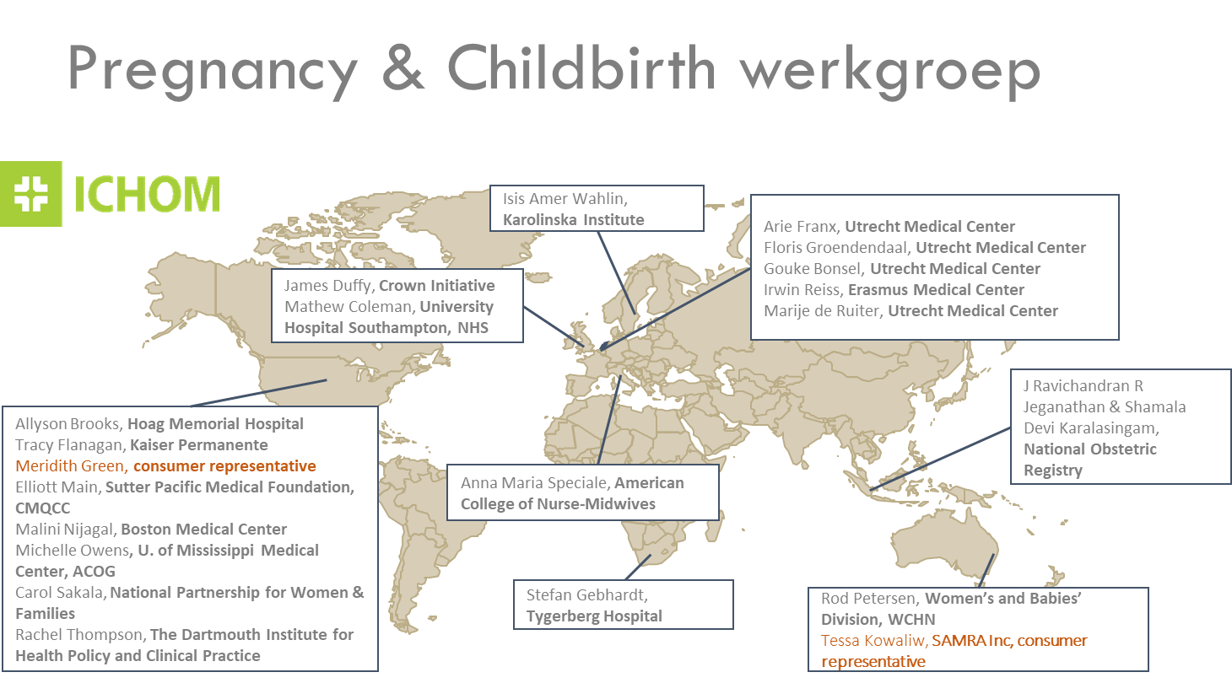
Ontwikkeling Standard Set Pregnancy & Childbirth (2015)

Slide 7
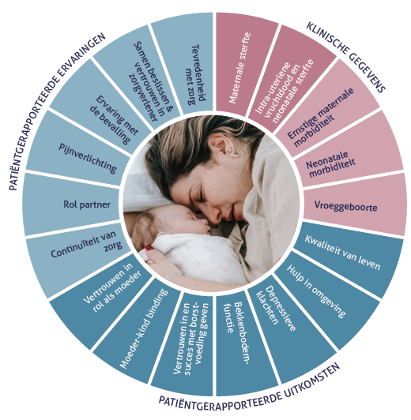
Meten en bespreken uitkomsten
Nederlandse versie van ICHOM cirkel Uitkomstenset Zwangerschap & Geboorte (2017 – 2018)
Hiske Ernst

Slide 8
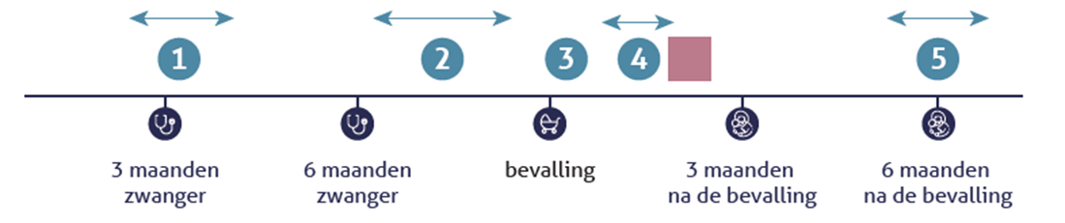
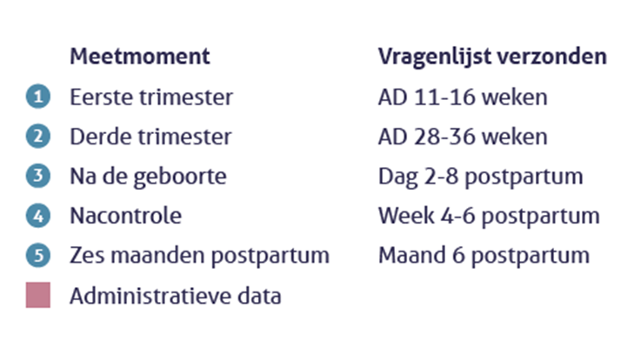
5 Meetmomenten

Slide 9
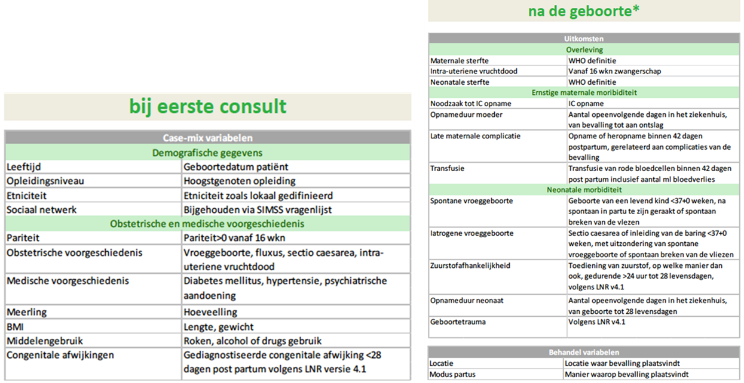
Casemix en klinische gegevens Uitkomstenset Zwangerschap & Geboorte

Slide 10
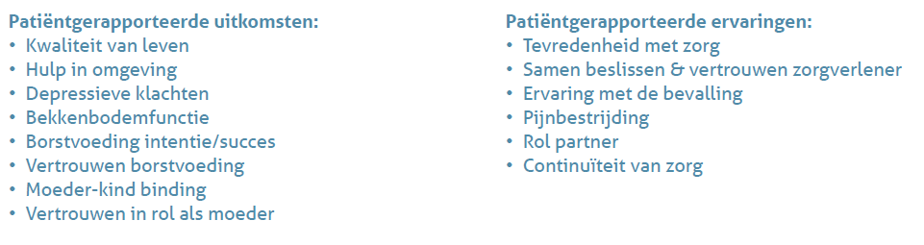
PROMs & PREMs Uitkomstenset Zwangerschap & Geboorte

Slide 11
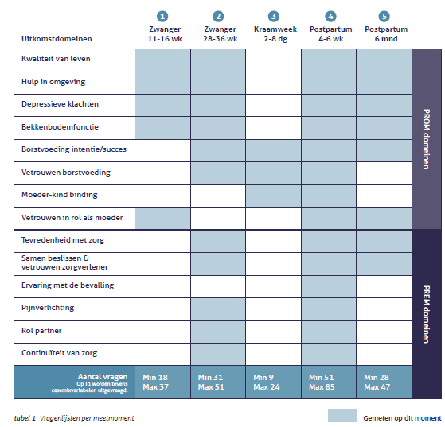
Vragenlijsten per meetmoment

Slide 12
Resultaten haalbaarheidstudie
Cliënt
Helpt bij: signaleren en bespreekbaar maken
95% wil digitaal invullen
75% wil antwoorden bespreken, liefst met verloskundig zorgverlener
67% bereid tot invullen op alle tijdstippen
Zorgverlener
Focus op wat belangrijk is
Signaleren van symptomen
Belangrijk:
  Regievoerder
  Voor consult inzage uitkomsten
T5 is waardevol, maar lastig te organiseren
Zie ook publicatie A. Depla

Slide 13

Samen beslissen met uitkomstinformatie
Bespreken Uitkomsten Zwangerschap met de Zwangere
Wat we willen bereiken is dat in het gesprek tussen zorgverlener en cliënt de uitkomsten worden besproken die voor de patiënt belangrijk zijn.
De cliënt krijgt zo meer of betere informatie, zij heeft meer inzicht in haar situatie. Hierdoor kan zij het gesprek beter voeren en afgewogen keuzes maken.

Slide 14
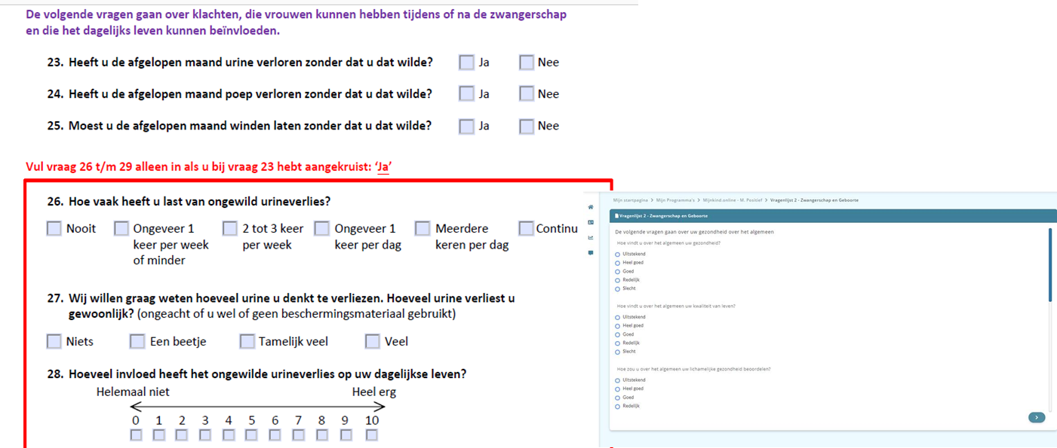
Voorbeeld van digitale vragenlijsten

Slide 15
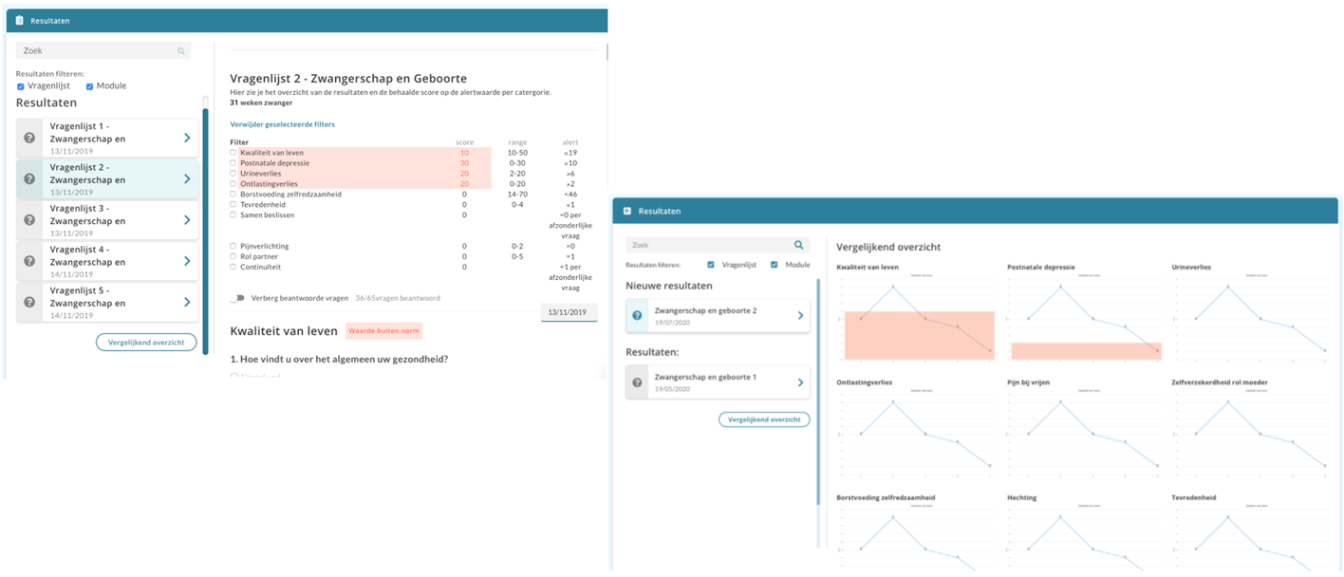
Voorbeeld dashboard zorgverlener

Slide 16
Wat levert het de cliënt op?
Voorbereiding op consult
Bespreken met zorgverlener wat voor haar belangrijk is
Inzicht in keuzemogelijkheden en beslissen
Inzicht in eigen uitkomsten zorgtraject
Meer regie bij de patiënt
Betere zorgverlening en betere uitkomsten

Slide 17
Wat levert het de zorgverlener op?
Signaleren en bespreken met patiënt wat voor haar belangrijk is
Inzicht in uitkomsten en ervaringen zorgverlening
Input voor samen beslissen, zorgverbetering en benchmarking
Gezamenlijke verantwoordelijkheid van geboortezorgteam voor hele zorgtraject
Samenwerking o.a. JGZ en huisarts

Slide 18
Kwaliteitsindicatoren CPZ - PREMs
Samenwerking tussen CPZ en BUZZ
In huidige versie van de PREM vragenlijst van het CPZ is zo veel mogelijk rekening gehouden met ICHOM PREM vragenlijsten
In 2021 verdere samenwerking en afstemming van de vragenlijsten

Slide 19

Voorlichtingsfolder

Slide 20
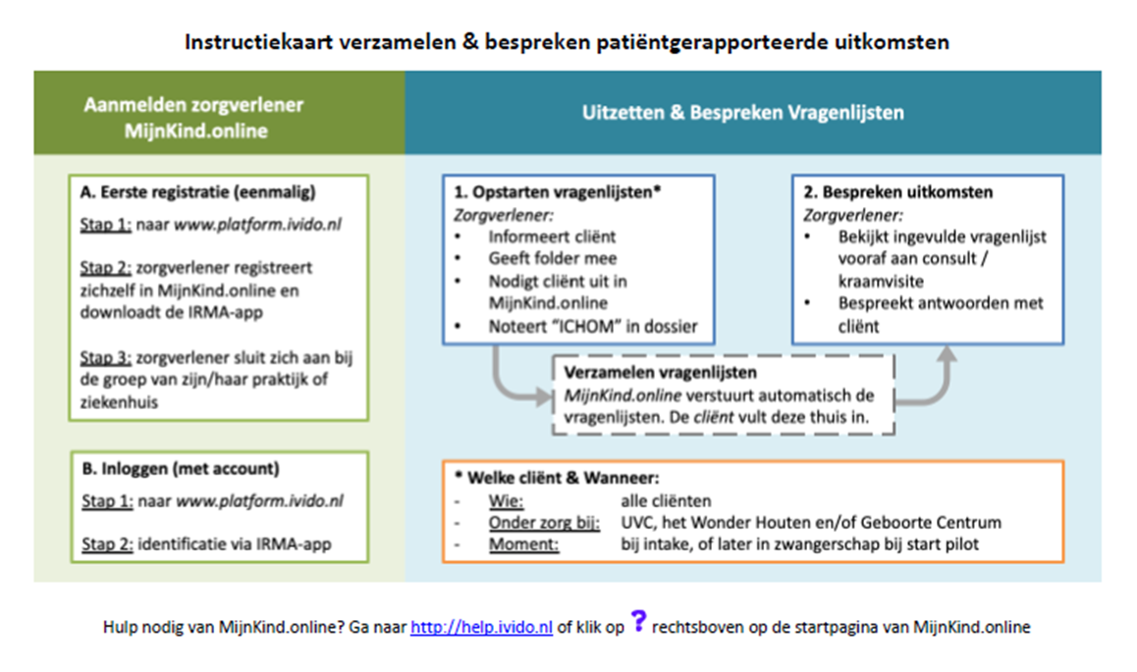
Instructiekaart professionals

Slide 21

E-learning gezamenlijke besluitvorming met uitkomstinformatie
Ontwikkeld met Academie Verloskunde Maastricht, Patientenfederatie Nederland en Pharos
E-learning duurt ca. 1 uur en wordt afgesloten met korte kennistoets

Slide 22
Andere scholing en training
Effectieve communicatie met zwangeren met beperkte gezondheidsvaardigheden; focus op het werken met vragenlijsten en Samen Beslissen (training Pharos):
(nu) digitale training met acteurs om te oefenen
Voor hele VSV
E-learning Uitkomstgerichte geboortezorg:
Ontwikkeld door en voor de USER studie (WKZ/UMCU) en het Julius Centrum UMC Utrecht
Beschikbaar na afloop van USER studie

Slide 23

Drie goede vragen
Opgesteld in samenwerking met CPZ en Patientenfederatie
Ondersteuning voor Samen Beslissen in de spreekkamer
3goedevragen.nl/zwanger

Slide 24

Film ervaringen zorgprofessionals en cliënt
https://waardegedrevengeboortezorg.nl/

Slide 25

Implementatiehandleiding
7 stappen plan voor implementatie in het VSV of IGO
In apart addendum nog praktische instructies voor gebruik vragenlijsten
Kijk ook op waardegedrevengeboortezorg.nl voor alle ontwikkelde en beschikbare tools

Slide 26

Resultaten en aanbevelingen
Evaluatiestudie van de eerste ervaringen met het bespreken van PROMs en PREMs in de geboortezorg
Resultaten en uitkomsten van de pilots en aanbevelingen voor vervolg

Slide 27

Website waardegedrevengeboortezorg.nl
                Informatie
                Tools
                Ervaringsverhalen
                E-learning
                Vakliteratuur
                Implementatiehandleiding
                Evaluatiestudie; rapport met resultaten & aanbevelingen

Slide 28
Meer informatie:
info@waardegedrevengeboortezorg.nl

